Slide 1
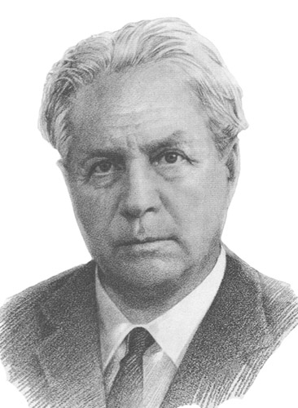
Сказочный мир
Георгия Ладонщикова
Автор: Салимова М.Г.

Slide 2
Георгию Афанасьевичу Ладонщикову
1
ЛЕТ
со дня рождения
(1916 -1992)

Slide 3
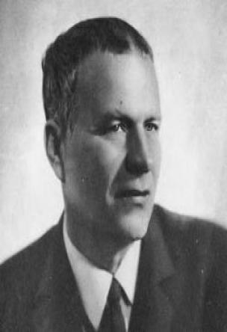
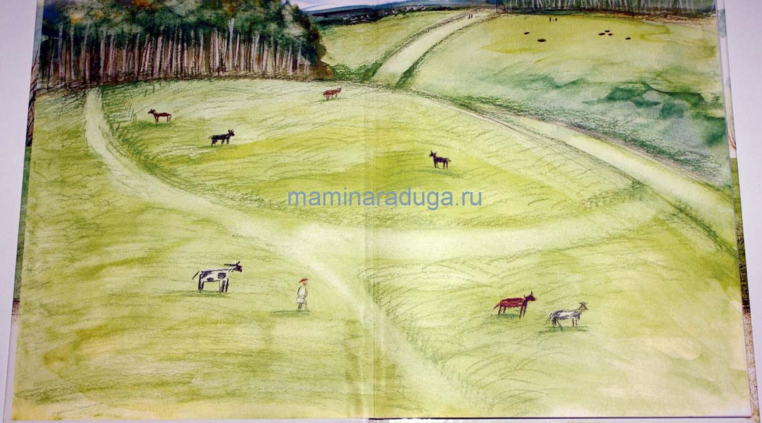
Родился Георгий Афанасьевич Ладонщиков 8 июня 1916 года в д. Каменка Смоленского уезда Смоленской губернии в крестьянской семье. С раннего детства он помогал старшим в заботах по дому, трудился в поле, уже с восьми лет нянчился с племянниками.

Slide 4
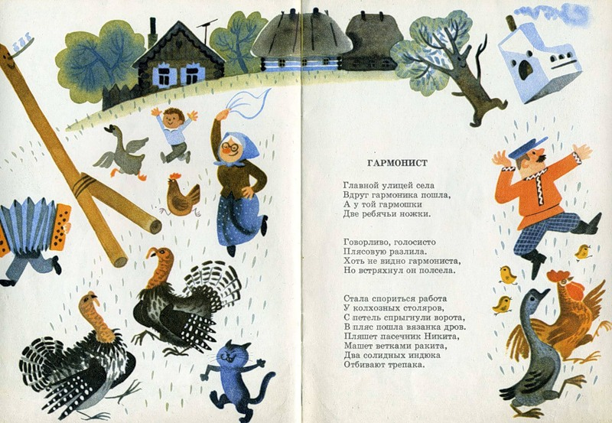
Его талант проявлялся уже в раннем детстве. Он рано выучился играть на гармошке, и потешал дворовых ребятишек и взрослых придуманными частушками.
В ход пускает кулаки.
У задиры под глазами
Не проходят синяки.

Slide 5
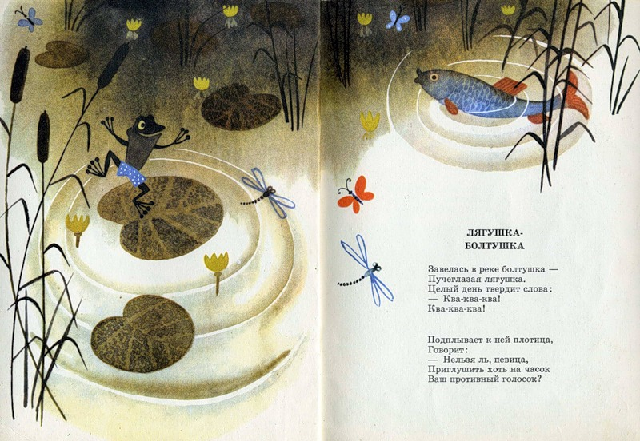
Частушка написана им как раз в эту пору. В школе своими стихами он не раз доказывал свой писательский талант.

Slide 6
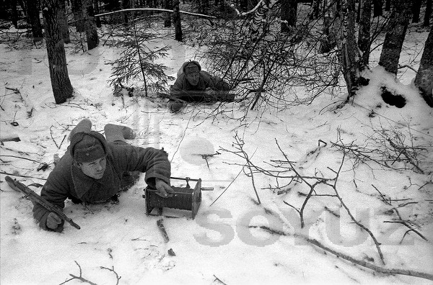
Учился Ладонщиков в Гидротехнической и Полиграфической школах, пока не началась война. Во время Великой Отечественной он был связистом на Ленинградском фронте, бойцом в эстонском партизанском отряде "Коткас".

Slide 7
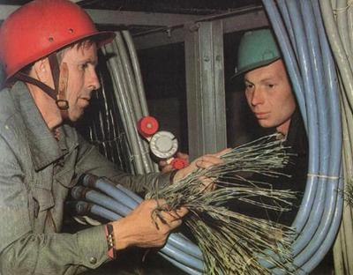
После войны стал работать на Московском телефонном узле, где за 25 лет работы из ученика монтёра стал инженером.

Slide 8
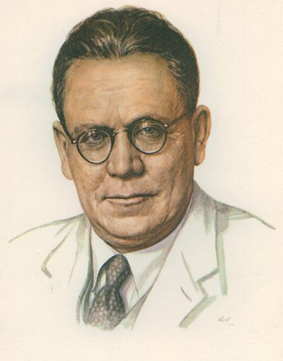
Окончательно посвятить себя писательской деятельности помог случай. Однажды Ладонщикову довелось чинить телефон у известного детского поэта Самуила Яковлевича Маршака. И во время их беседы выяснилось, что весёлый связист не только знает произведения Маршака и других детских авторов, но и сам пишет стихи для детей. Стихи понравились Маршаку, и с лёгкой руки последнего основательно занялся детской поэзией.
С.Я.Маршак

Slide 9
С тех пор он стал известен не только как детский поэт, но и как поэт для взрослых, в стихах которых высмеивал лень, хвастовство и разгильдяйство.

Slide 10
Поскольку всё детство Георгий Ладонщиков жил и трудился в сельской местности, поэтому и стихи у него о природе, животных, труде, урожае.

Slide 13
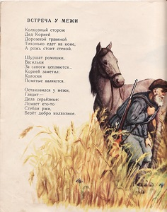

Slide 14
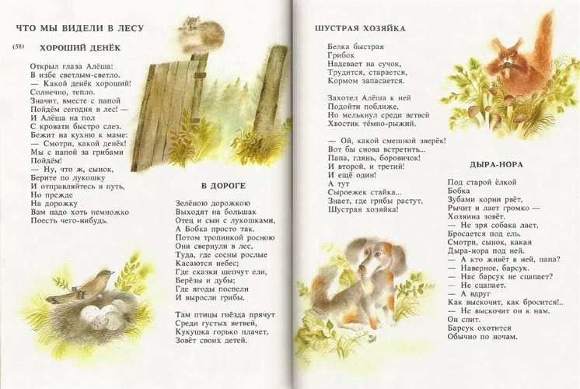

Slide 16
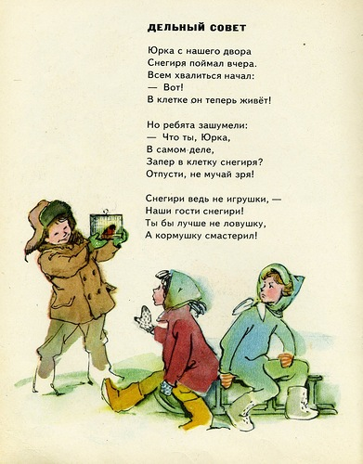
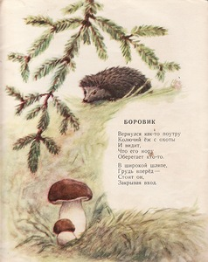

Slide 17
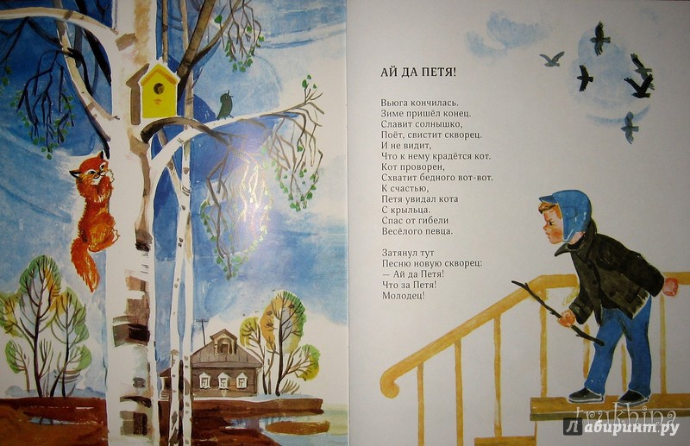

Slide 18
В 1951 г.
вышла его книжка стихов для детей "Маленькие мастера".
Окончил Высшие литературные курсы при Ленинградском институте им. М. Горького.
С 1958 г.
Член Союза писателей.
Автор сборников для детей.
Им же написана книжка частушек для детей "Заиграла балалайка",
сборник басен "Капризный бычок",
сборник песен для детей "Не только шутка"
стихотворные сказки "Как барин кузнецу позавидовал" и "Про гусенка, метлу и наседку",

Slide 19
Сборники для детей (М., 1958-85 гг.).
"В мастерской бобренка",
"Егорка-рыбачок",
"Самокат",
"Что мы видели в лесу",
"Между сосен и берез",
"Солнце землю радует" .
"Зимние картинки",
Цирк",
"Едем на дачу",
"Кто быстрей?",
"Точильщик",
"Своими руками",
"Тимошкины питомцы",

Slide 20
Г. Ладонщиков - переводчик
Г. Ладонщиков также переводил на русский язык произведения с
мордовского (И. Кишняков),
татарского (Я. Пинясов),
чувашского (Л. Агакова),
карачаевского (М. Хубиева)
и др. языков.
Фольклорная основа - отличительная особенность многих стихотворений.

Slide 21
Ресурсы
Стихи Сайт ЗАЮШКА
http://www.zaiushka.ru/category/detskie_stikhi/%D0%B3%D0%B5%D0%BE%D1%80%D0%B3%D0%B8%D0%B9-%D0%BB%D0%B0%D0%B4%D0%BE%D0%BD%D1%89%D0%B8%D0%BA%D0%BE%D0%B2/page/3/
1 портрет http://img-fotki.yandex.ru/get/5306/9962662.32a/0_a2630_bc8867a5_orig.jpg
2портретhttp://mybookshelf.ru/data/photos/OiyMsd7f9m3PJXJpgaR4DnAKBAiHBPPp.jpg
Моя родина http://maminaraduga.ru/wp-content/uploads/2012/01/IMGP4274.jpg
Помощники весны http://www.libex.ru/dimg/4cb64.jpg
[03:55]Новые детские песни 2011. Татьяна Бурцева - Мелодия детской песни. http://muzofon.com/dwl-storage.php?jeq=eyJoYXNoIjoiMGRiYTdiMTg1YTEyZTBjNjEzYjM5NWZiZTQwN2M3NDEiLCJhaWQiOjE2NjU5OTksImlkIjo1NDI3NTA5LCJleHBpcmUiOjE0NzgyOTM0NTZ9
А

